Slide 1
Ментальні карти як інноваційний спосіб організації інформації в навчальному процесі у вивченні географії
Підготувала
вчитель географії
Збаразького ліцею №1
Павлик Л.В.

Slide 2
Метод «ментальна карта»
Метод «ментальна карта»-діаграма призначений для представлення слів, ідей, завдань, пов’язаних між собою та розташованих по радіусу навколо ключового слова або ідеї. Він використовується для генерування, візуалізації, структурування і класифікації ідей та як допомога у вивченні й організації матеріалу, при вирішенні проблеми, прийнятті рішення.Діаграма представляє семантичні або інші зв’язки між порціями інформації. Елементи діаграми розташовані інтуїтивно згідно з важливістю концепта та організовані у групуваннях, підрозділах і зонах.
Цей метод використовується вчителями для пояснювання концепцій інноваційним шляхом, також дуже часто його використовують під час уроку-лекції.
Ментальні карти робляться швидко та легко запам’ятовуються завдяки їх візуальній якості. Слід зауважити, що ментальна карта, хоч і має таку назву (map – карта), зовсім не схожа на карту географічну

Slide 3
Ментальні карти доцільно використовувати у викладанні географії під час таких етапів уроку:
1. Пояснення теми – при використанні ментальної карти складні поняття можуть бути пояснені і представлені в систематичному вигляді. Застосування цих карт допомагає вчителю донести до учнів чітке узагальнене уявлення того матеріалу, який вивчається; знижується ризик неправильної інтерпретації важливих понять.
2. Закріплення матеріалу – використання ментальних карт допомагає закріпити формування нових понять в учнів. Це дає можливість візуалізувати ключові поняття та узагальнити їх взаємозв’язок.
3. Перевірка знань – за допомогою ментальних карт перевіряються знання, і можна виявити, який матеріал був неправильно засвоєний учнями.
Використання цих карт може допомогти вчителю в оцінюванні саме процеса викладання. Успіхи учнів можуть бути проконтрольовані за допомогою ментальних карт

Slide 4
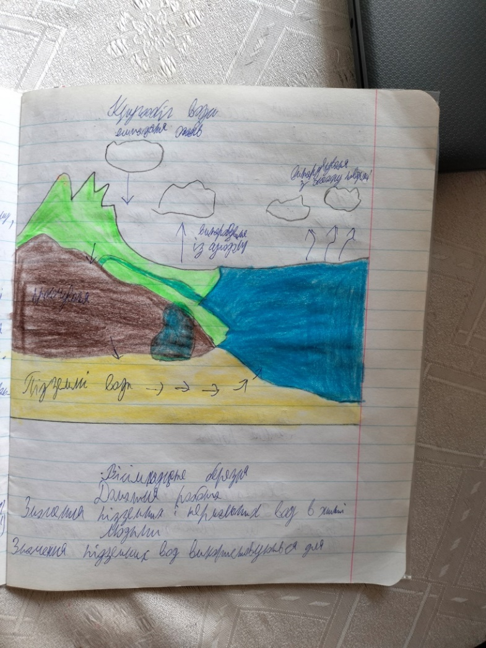
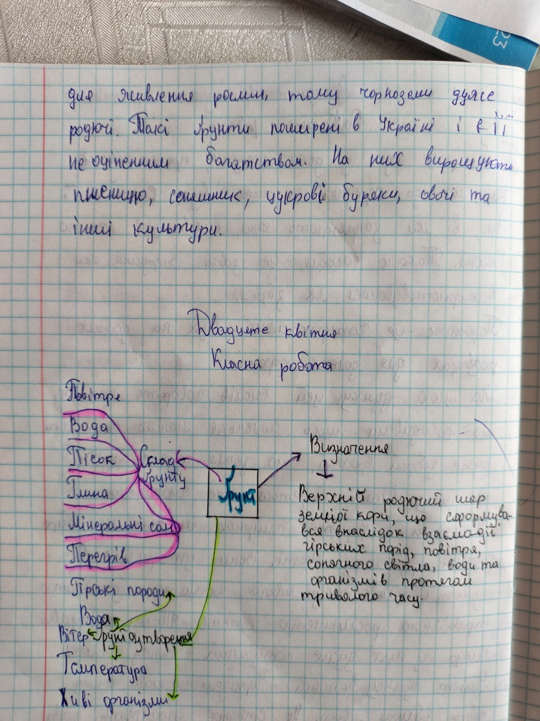
Ментальна карта є невід`ємним елементом нашого мислення

Slide 5
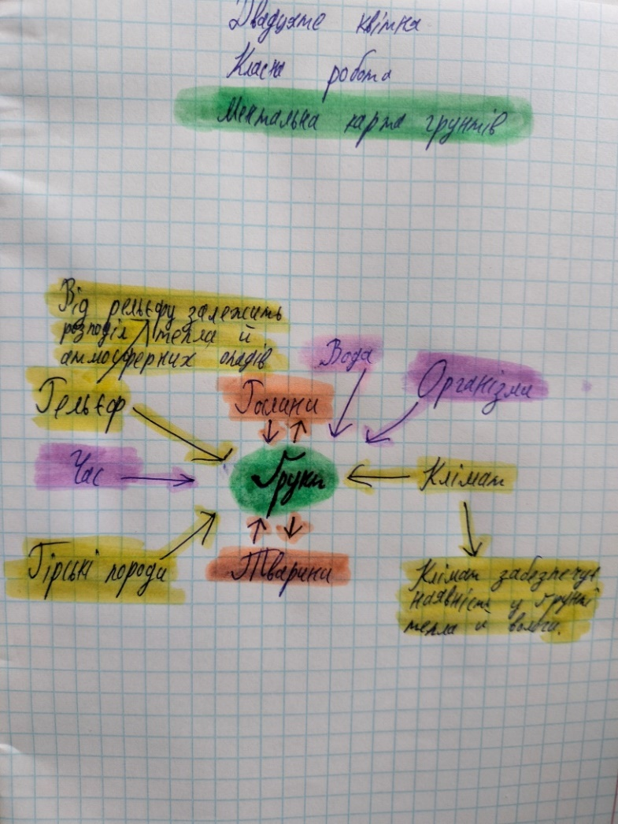
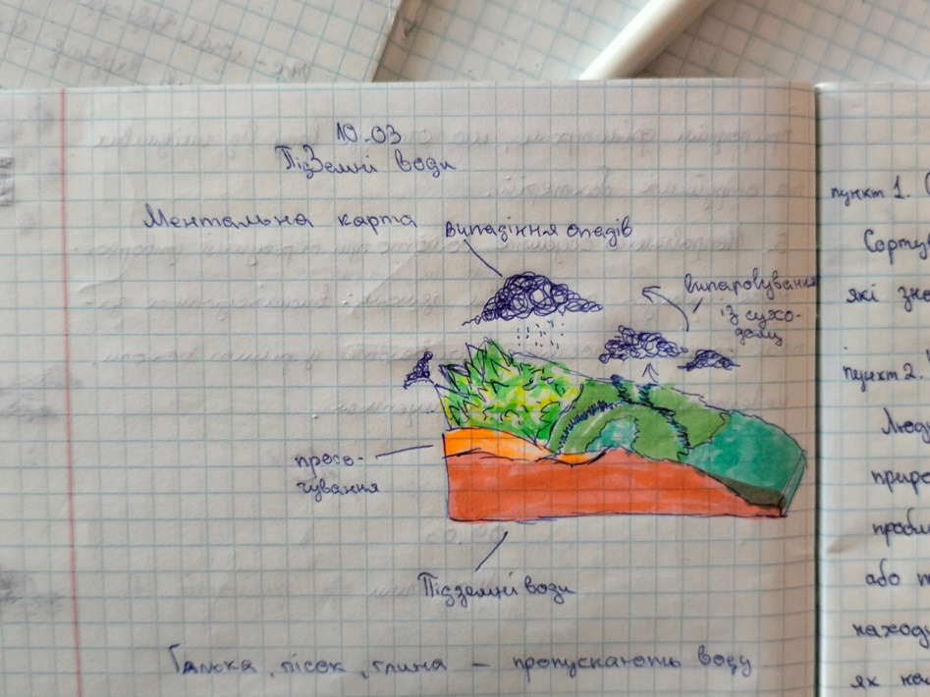
Використання карт допомагає підвищити концентрацію уваги

Slide 6

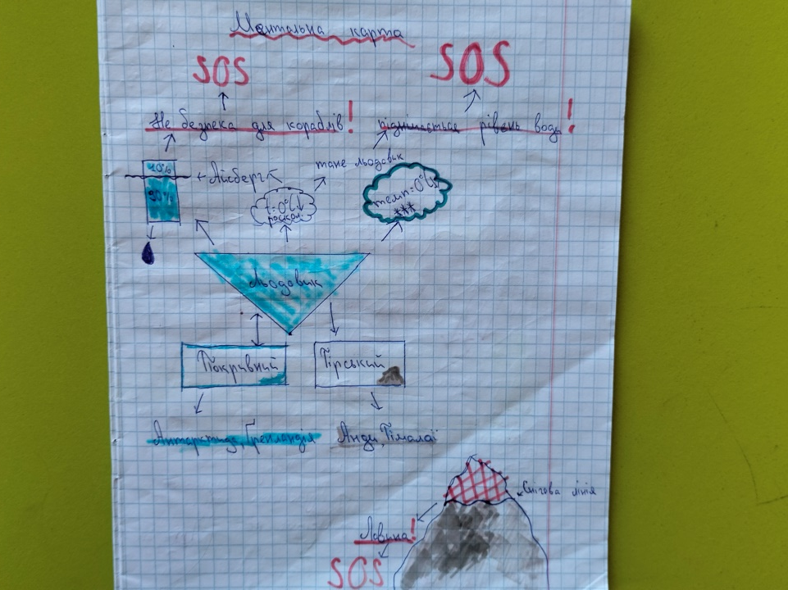
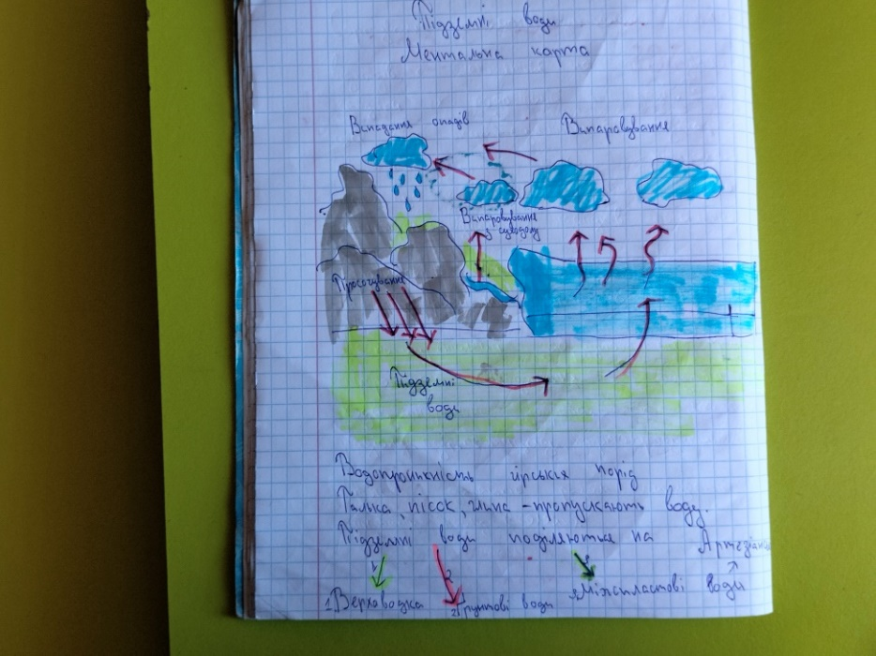
Активізація учнів на уроці,свобода в міркуванні

Slide 7
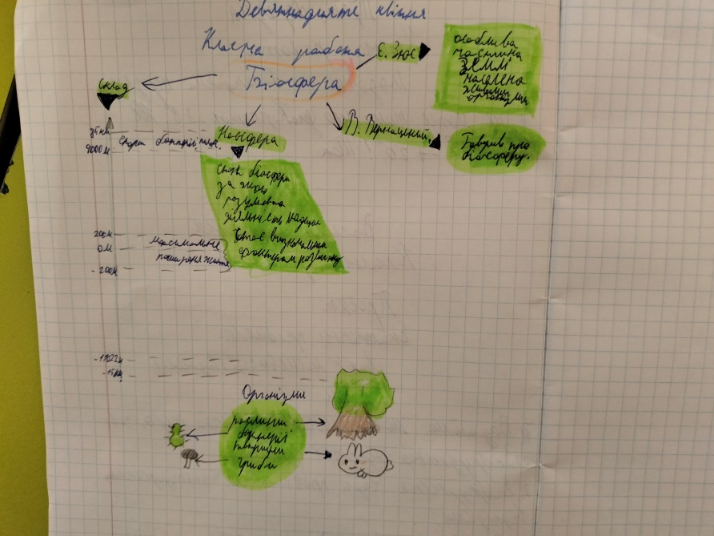
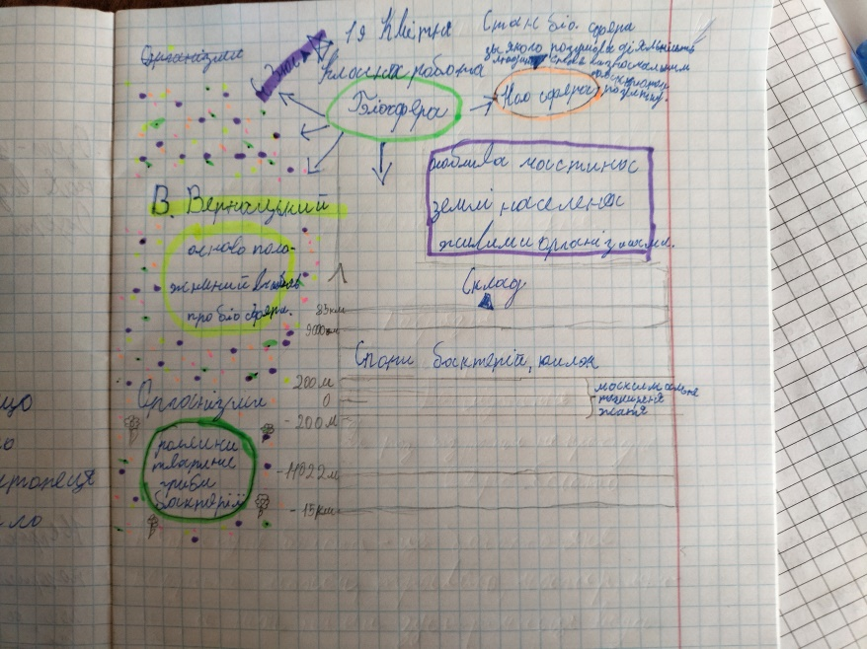
Позбавлення від механічного зазубрення

Slide 8
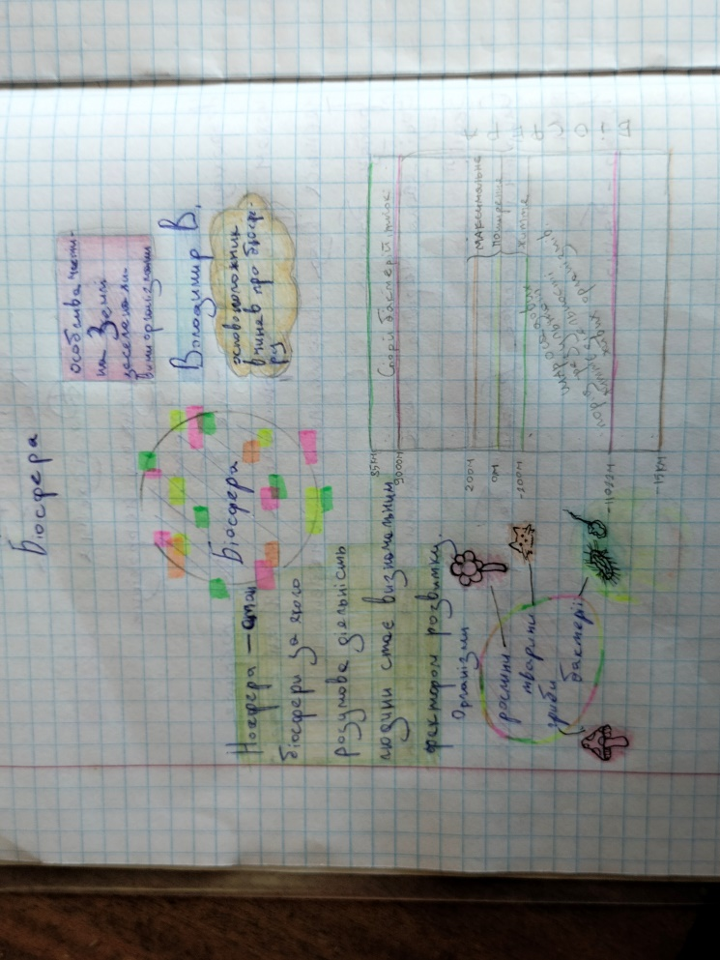
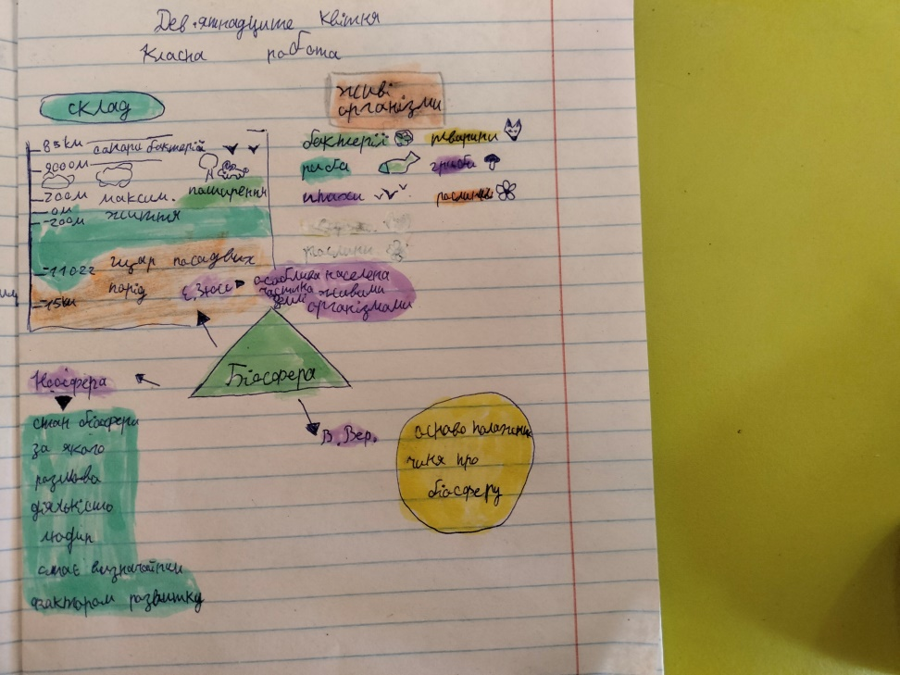
Індивідуальний стиль при складанні карт

Slide 9
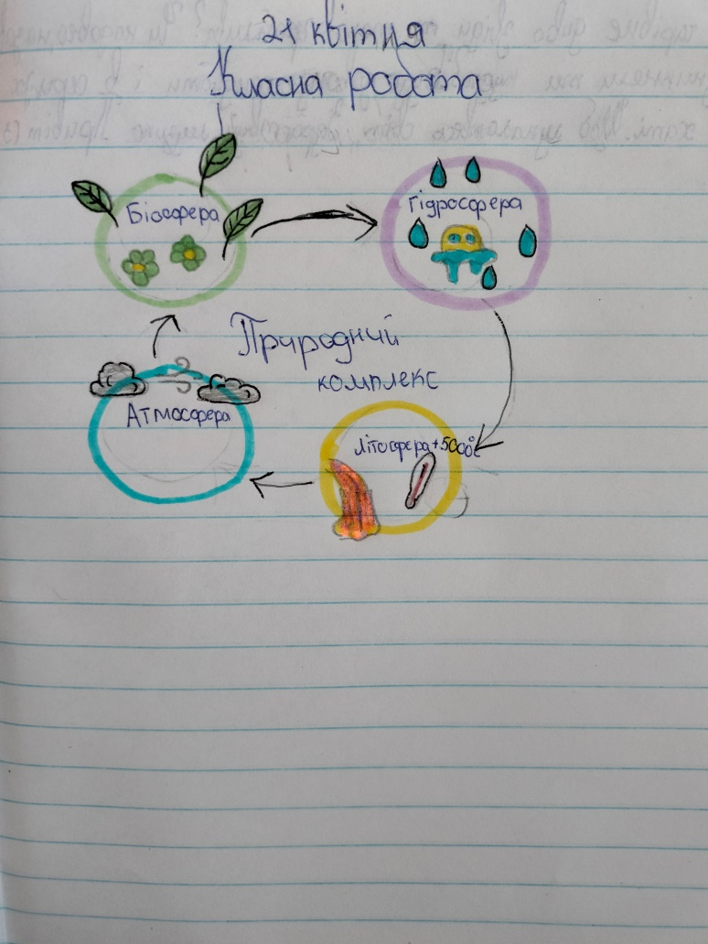
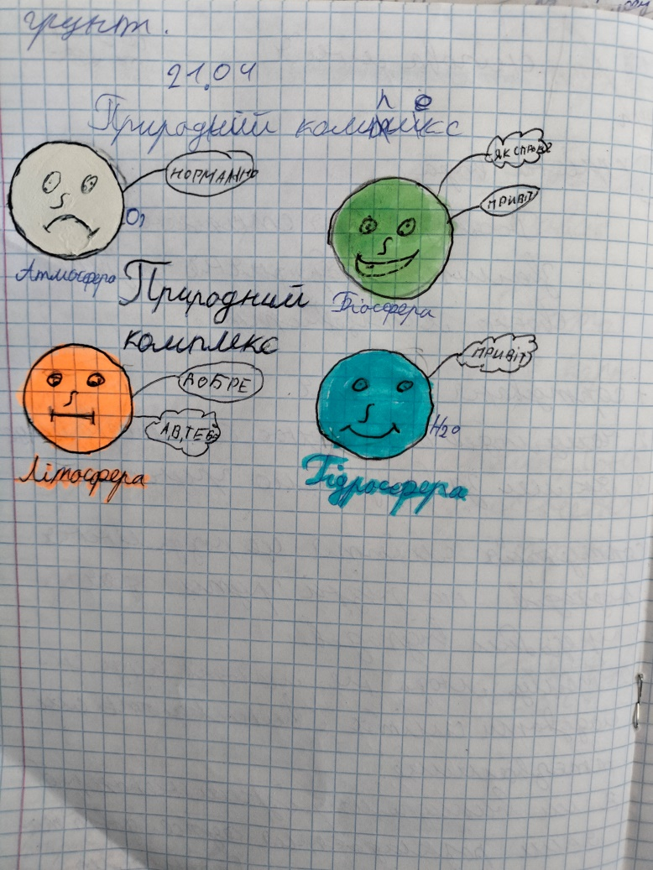
Створення власних символів та позначок

Slide 10
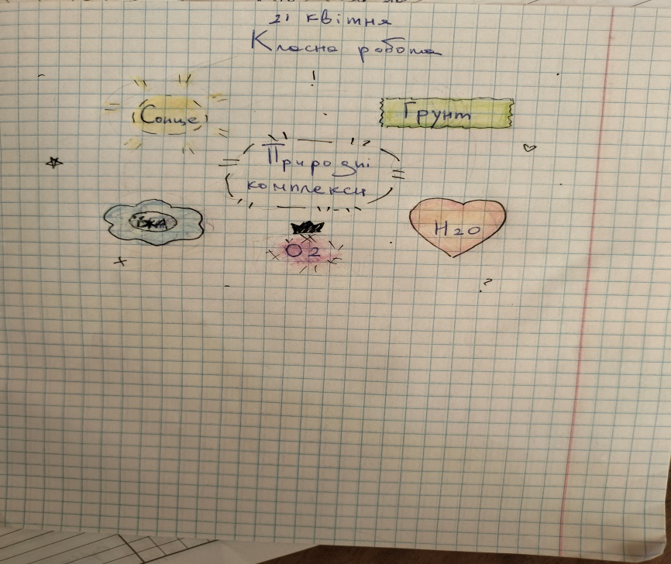
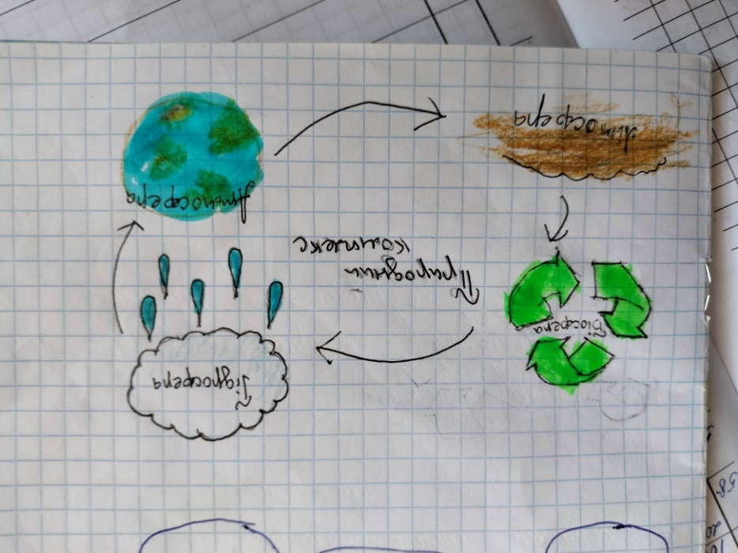
Зняття скутості та страху

